Slide 1

Le jeu du gobbler en python
« Morpion ++ »

Slide 2
Sommaire
Introduction
Présentation de l’algorithme
Présentation du sous programme : le déplacement des pions
Présentation du sous programme : les conditions de victoire
Démonstration du programme
Conclusion

Slide 3
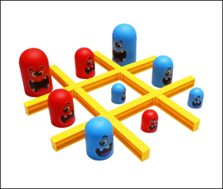
Contexte
Reproduction du jeu Gobbler en python
Les règles : Les Gobblets empilés doivent être joués dans l'ordre, en prenant toujours la pièce du dessus. Un mouvement se fait vers une case vide ou vers une case occupée par un Gobblet plus petit, qui est alors "gobé". Dès qu'un joueur aligne 4 Gobblets visibles de sa couleur, il gagne la partie.
3 tailles différentes par jour : 2 petits, 2 moyens, 2 grands

Slide 4
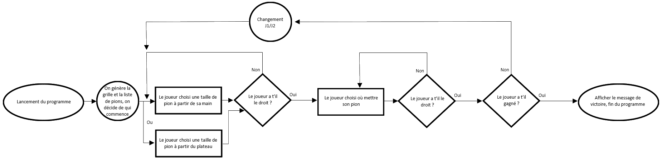
Présentation du schéma algorithme
i

Slide 5
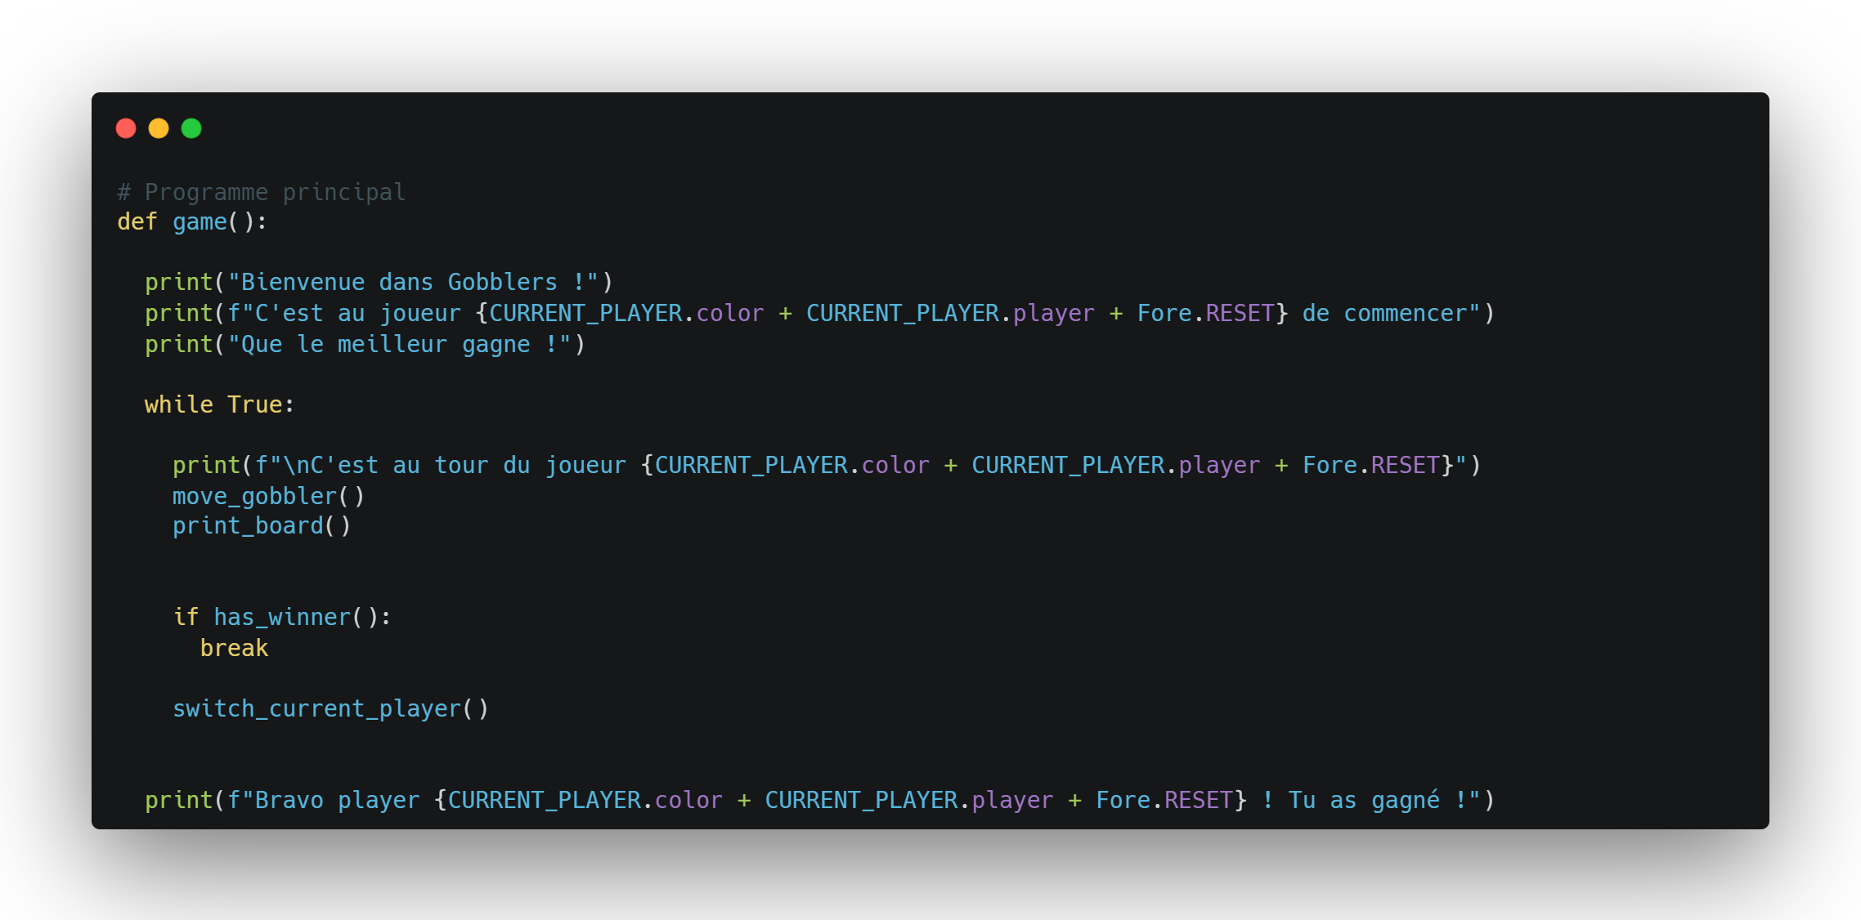
Programme principal

Slide 6
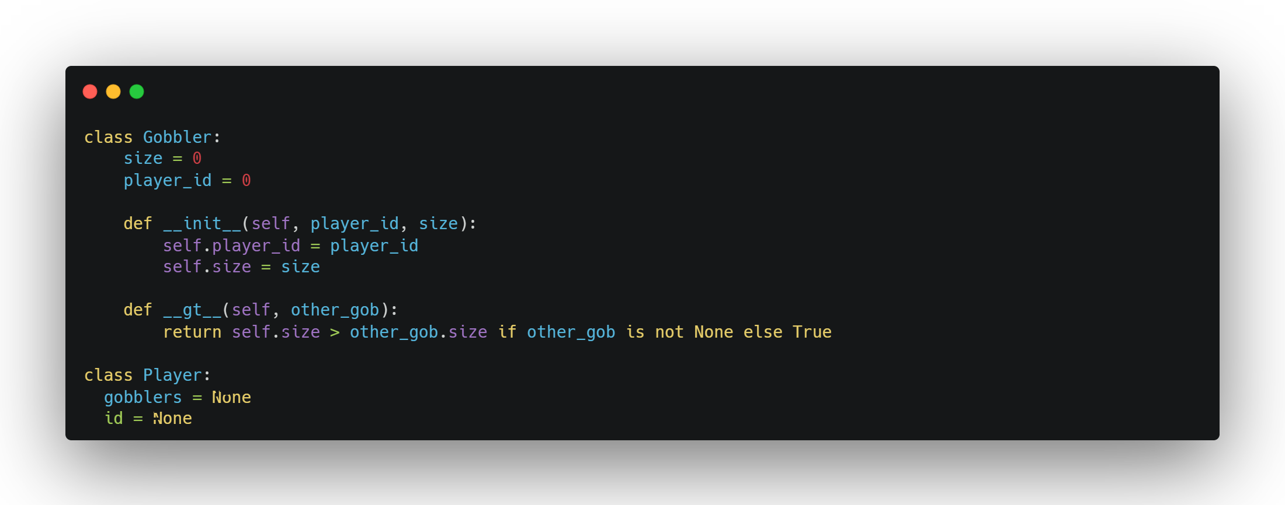
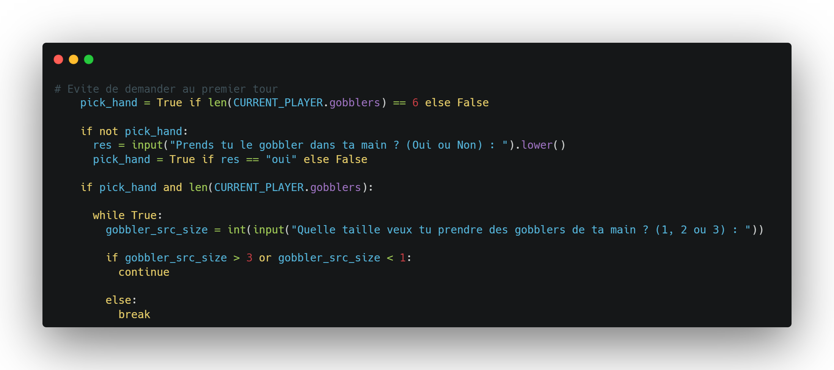
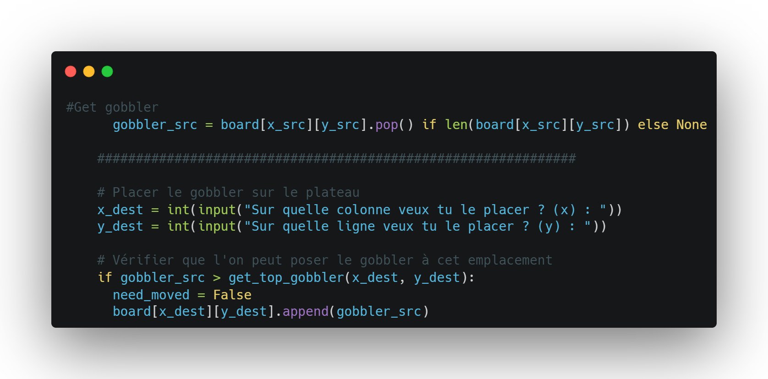
Définitions
Les classes: Rassemblement de fonctions afin de créer des objets
Les objets : Un objet est une instance de classe, on peut en créer autant que voulu en se basant sur une classe
.pop : commande permettant de retirer un élément d’une liste, opposé de la commande « .append »

Slide 7
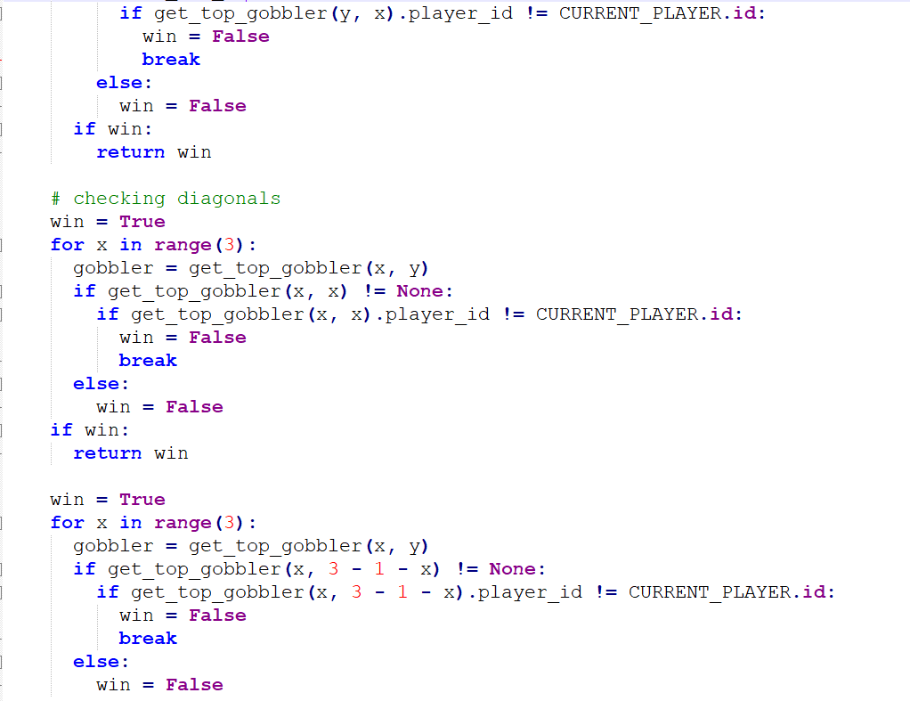
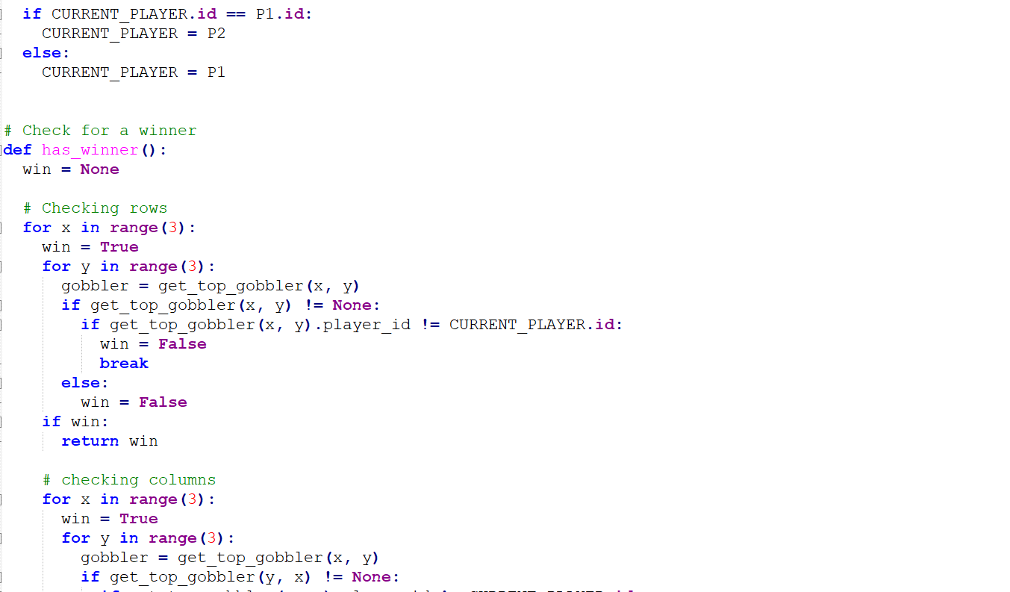
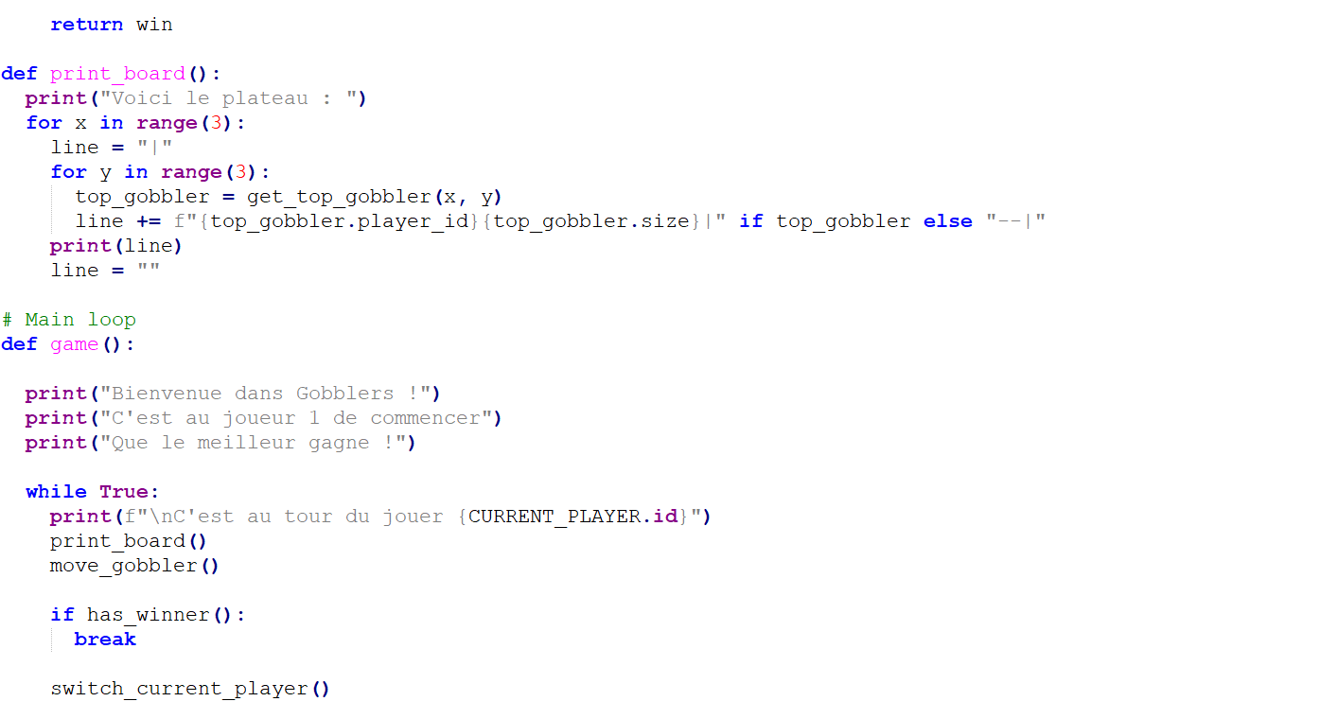
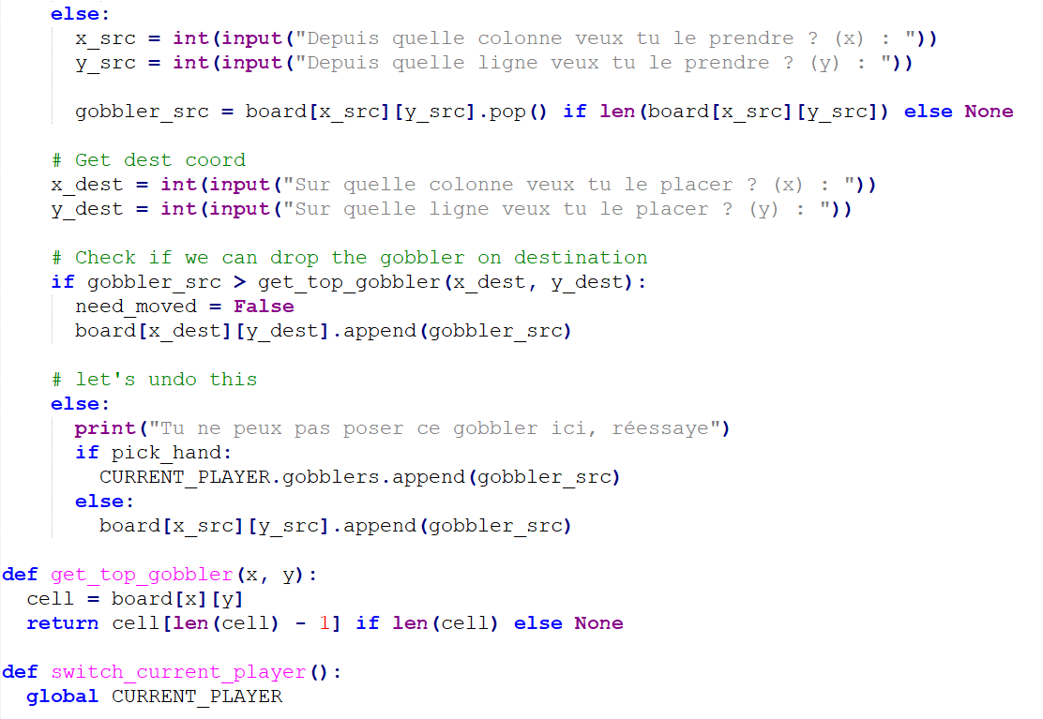
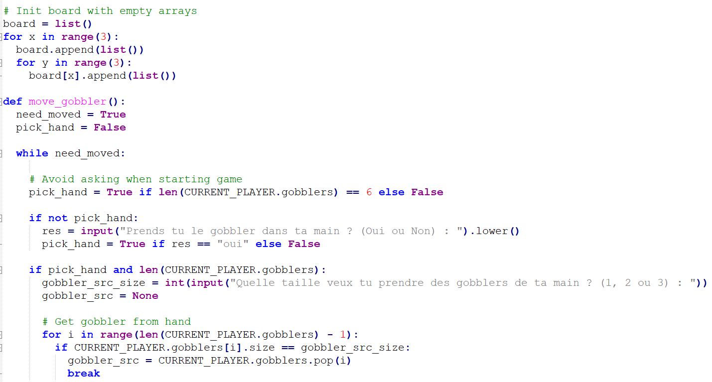
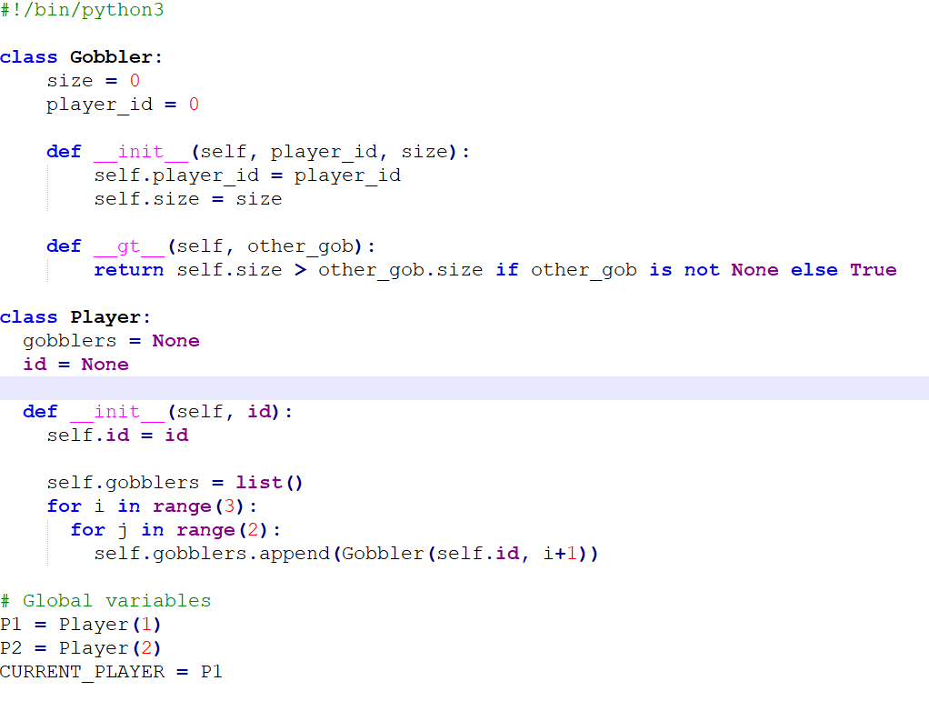
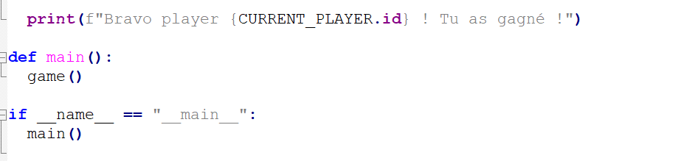
& le programme ?
class Gobbler: size = 0 player_id = 0 def __init__(self, player_id, size): self.player_id = player_id self.size = size def __gt__(self, other_gob): return self.size > other_gob.size if other_gob is not None else Trueclass Player: gobblers = None id = None def __init__(self, id): self.id = id self.gobblers = list() for i in range(3): for j in range(2): self.gobblers.append(Gobbler(self.id, i+1))# Global variablesP1 = Player(1)P2 = Player(2)CURRENT_PLAYER = P1# Init board with empty arraysboard = list()for x in range(3): board.append(list()) for y in range(3): board[x].append(list())def move_gobbler(): need_moved = True pick_hand = False while need_moved: # Avoid asking when starting game pick_hand = True if len(CURRENT_PLAYER.gobblers) == 6 else False if not pick_hand: res = input("Prends tu le gobbler dans ta main ? (Oui ou Non) : ").lower() pick_hand = True if res == "oui" else False if pick_hand and len(CURRENT_PLAYER.gobblers): gobbler_src_size = int(input("Quelle taille veux tu prendre des gobblers de ta main ? (1, 2 ou 3) : ")) gobbler_src = None # Get gobbler from hand for i in range(len(CURRENT_PLAYER.gobblers) - 1): if CURRENT_PLAYER.gobblers[i].size == gobbler_src_size: gobbler_src = CURRENT_PLAYER.gobblers.pop(i) break else: x_src = int(input("Depuis quelle colonne veux tu le prendre ? (x) : ")) y_src = int(input("Depuis quelle ligne veux tu le prendre ? (y) : ")) gobbler_src = board[x_src][y_src].pop() if len(board[x_src][y_src]) else None # Get dest coord x_dest = int(input("Sur quelle colonne veux tu le placer ? (x) : ")) y_dest = int(input("Sur quelle ligne veux tu le placer ? (y) : ")) # Check if we can drop the gobbler on destination if gobbler_src > get_top_gobbler(x_dest, y_dest): need_moved = False board[x_dest][y_dest].append(gobbler_src) # let's undo this else: print("Tu ne peux pas poser ce gobbler ici, réessaye") if pick_hand: CURRENT_PLAYER.gobblers.append(gobbler_src) else: board[x_src][y_src].append(gobbler_src)def get_top_gobbler(x, y): cell = board[x][y] return cell[len(cell) - 1] if len(cell) else Nonedef switch_current_player(): global CURRENT_PLAYER if CURRENT_PLAYER.id == P1.id: CURRENT_PLAYER = P2 else: CURRENT_PLAYER = P1# Check for a winnerdef has_winner(): win = None # Checking rows for x in range(3): win = True for y in range(3): gobbler = get_top_gobbler(x, y) if get_top_gobbler(x, y) != None: if get_top_gobbler(x, y).player_id != CURRENT_PLAYER.id: win = False break else: win = False if win: return win # checking columns for x in range(3): win = True for y in range(3): gobbler = get_top_gobbler(x, y) if get_top_gobbler(y, x) != None: if get_top_gobbler(y, x).player_id != CURRENT_PLAYER.id: win = False break else: win = False if win: return win # checking diagonals win = True for x in range(3): gobbler = get_top_gobbler(x, y) if get_top_gobbler(x, x) != None: if get_top_gobbler(x, x).player_id != CURRENT_PLAYER.id: win = False break else: win = False if win: return win win = True for x in range(3): gobbler = get_top_gobbler(x, y) if get_top_gobbler(x, 3 - 1 - x) != None: if get_top_gobbler(x, 3 - 1 - x).player_id != CURRENT_PLAYER.id: win = False break else: win = False return windef print_board(): print("Voici le plateau : ") for x in range(3): line = "|" for y in range(3): top_gobbler = get_top_gobbler(x, y) line += f"{top_gobbler.player_id}{top_gobbler.size}|" if top_gobbler else "--|" print(line) line = ""# Main loopdef game(): print("Bienvenue dans Gobblers !") print("C'est au joueur 1 de commencer") print("Que le meilleur gagne !") while True: print(f"\nC'est au tour du jouer {CURRENT_PLAYER.id}") print_board() move_gobbler() if has_winner(): break switch_current_player() print(f"Bravo player {CURRENT_PLAYER.id} ! Tu as gagné !")def main(): game()if __name__ == "__main__": main()

Slide 8
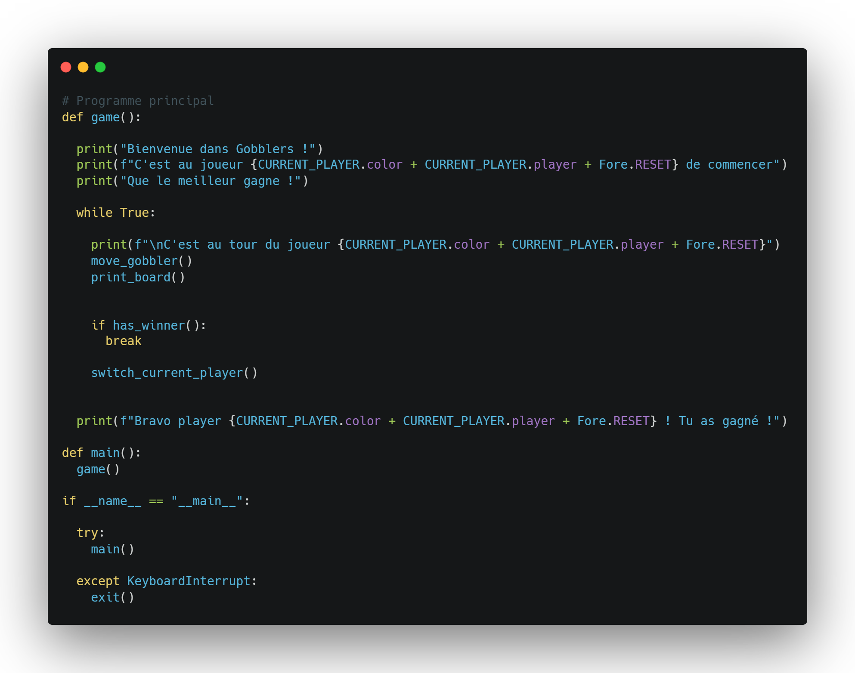
Démarrage du jeu

Slide 9
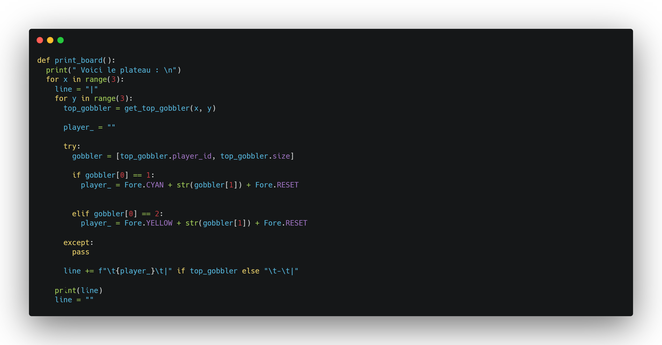
Création du tableau de jeu

Slide 10
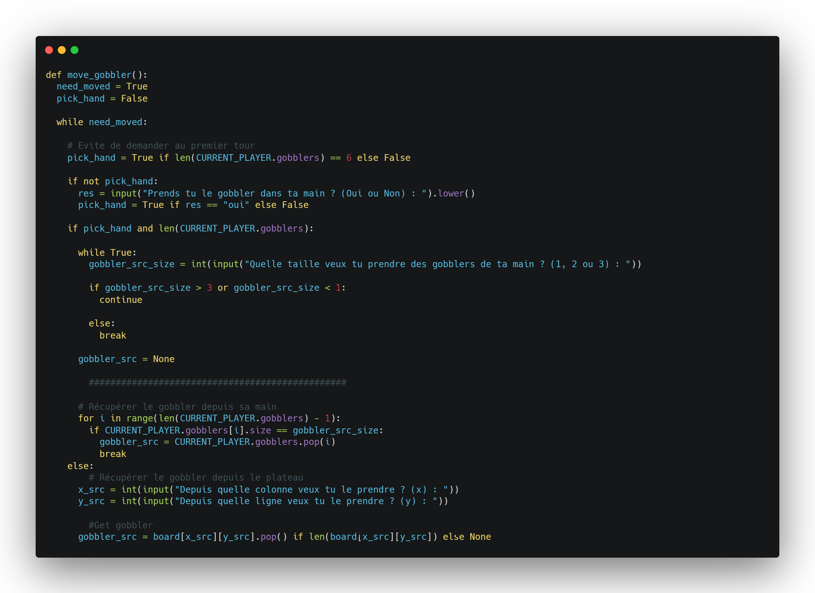
Déplacements de pions

Slide 11
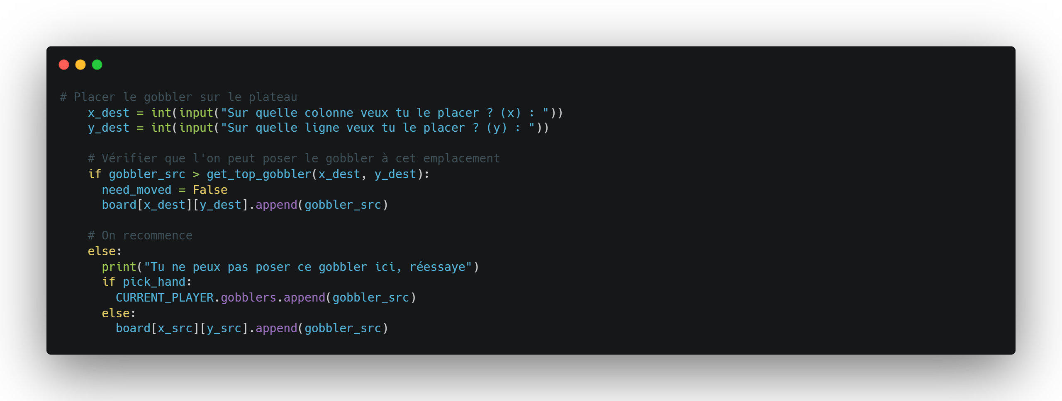
Déplacements de pions

Slide 12
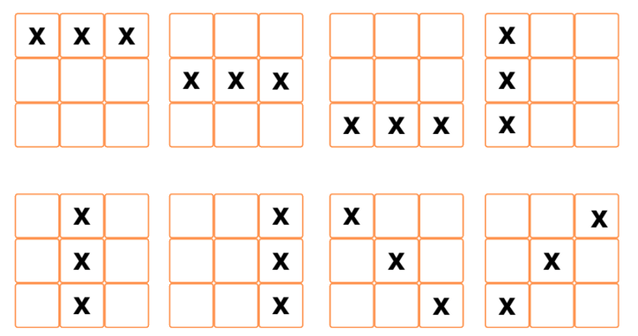
Le gagnant ?
Pour gagner, il faut aligner les croix comme ceci :

Slide 13
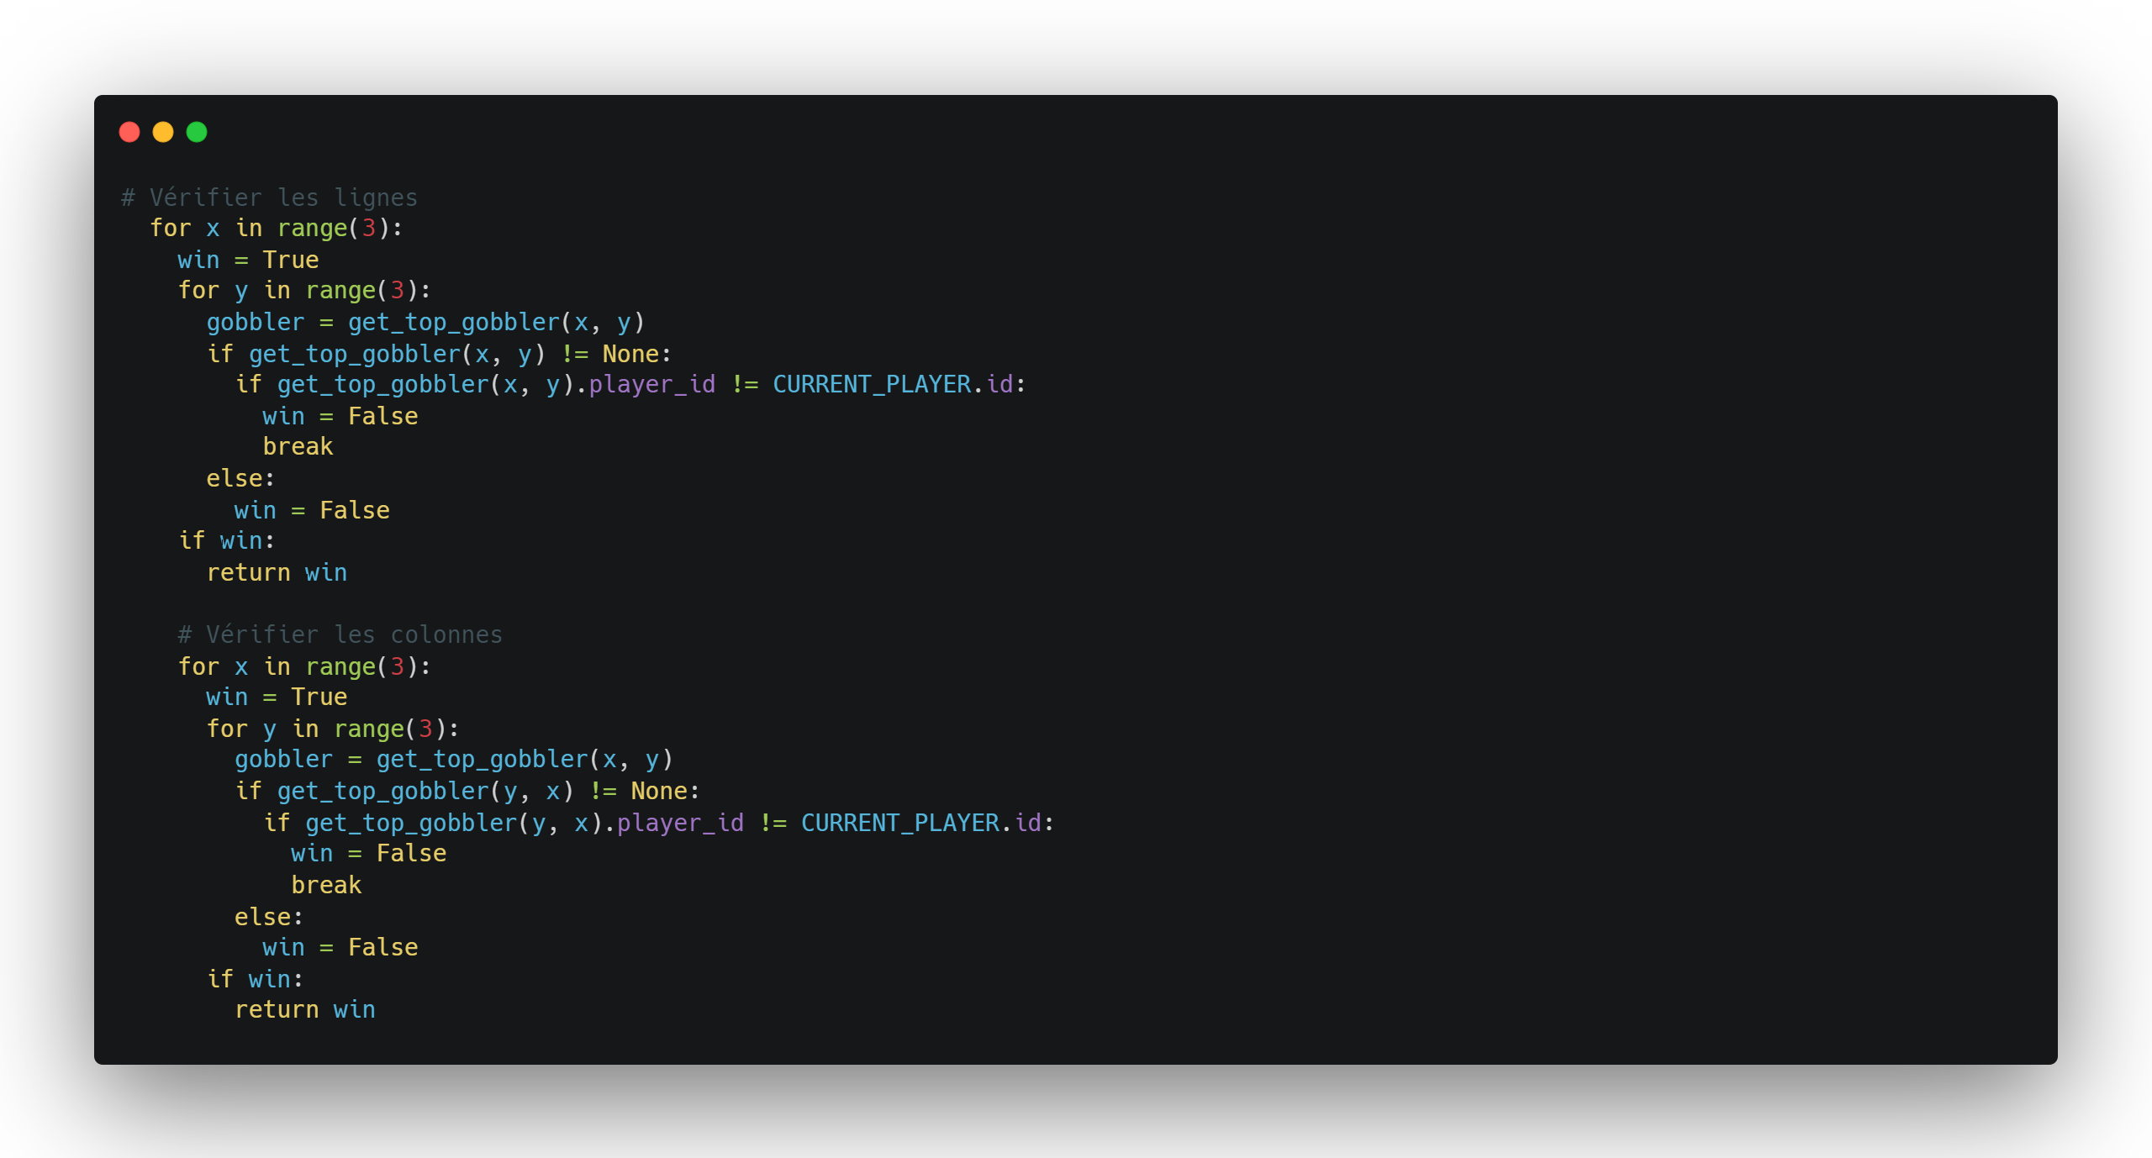
La vérification des lignes et des colonnes

Slide 14
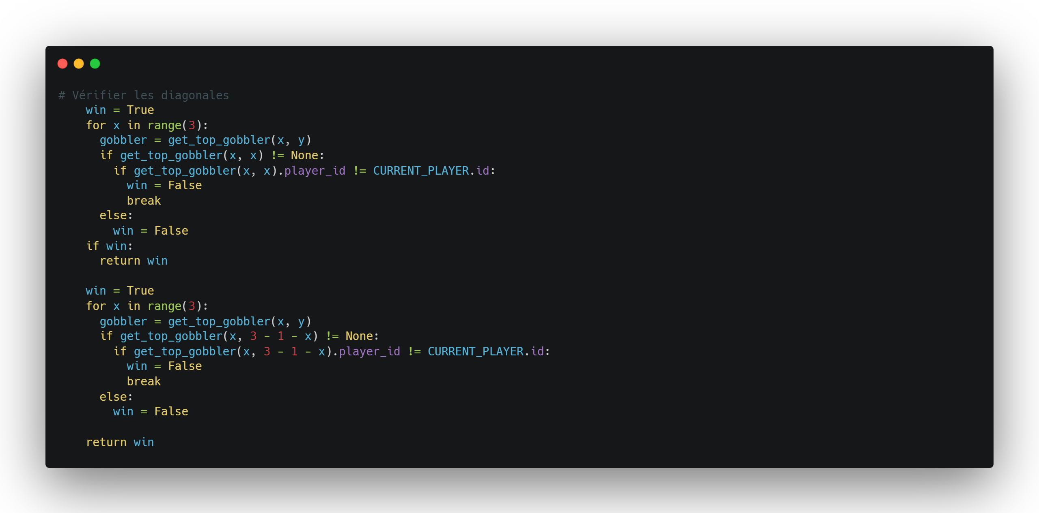
Le check des diagonales

Slide 15
Conclusion
Difficultés rencontrées :
Translater les règles du jeu vers du code sous python
Prendre en compte la taille des pions sur le plateau
Mémoire des mains des joueurs
Implémenter un plateau en 3 dimensions
Améliorations du programme :
Empêcher le jeu hors tableau et les tailles de pions qui n’existent pas
Rendre l’interface plus « user-friendly »
A la demande de notre professeur (adulé de tous) : remplacer les chiffres de la grille par des symboles Ascii de tailles différentes
Ajouter une IA

